Slide 1
Паттерны проектирования.
Что это? Кто это? С чем едят?
От представителей фильма “туда сюда и организация кода”

Slide 2
Почему именно эта тема?
Прикладная значимость. Изучение данной темы может оказать положительное влияние на проектирование кода в нашей команде.
Универсальность. Паттерны проектирования не ограничиваются одним языком программирования или технологией, они основаны на общих принципах, которые применимы во многих контекстах и могут быть понятны многим.
Командное взаимодействие. Работа в команде требует взаимопонимание. Знание паттернов помогает лучше понять задачи и решения коллег по команде.

Slide 3
Что такое паттерн проектирования?
Паттерны — это способ построения (структуризации) программного кода специальным образом. На практике они используются программистами для того, чтобы решить какую-нибудь проблему, устранить определенные неудобные ситуации разработчиков. В этом случае предполагается, что существует некоторый перечень общих формализованных проблем (а это так и есть), причем данные проблемы встречаются относительно часто. И вот здесь-то на сцену и выходят паттерны, которые как раз таки и предоставляют способы решения этих проблем.

Slide 4
Ряд проблем, который решают паттерны:
Повторяемость ошибок: Паттерны помогают избежать часто встречающихся ошибок, предоставляя проверенные решения типичных проблем.
Сложность кода: Они упрощают сложные архитектурные структуры, делая код более понятным и удобным для поддержки.
Трудоемкость изменений: Паттерны облегчают внесение изменений в код, так как они предусматривают гибкость и расширяемость системы.
Переиспользование кода: Способствуют созданию модульного кода, который можно использовать в различных проектах.
Зависимости компонентов: Минимизируют тесную связанность компонентов, что упрощает тестирование и поддержку.

Slide 5
Ряд проблем, который решают паттерны:
Масштабирование проектов: Обеспечивают структуру, которая легко масштабируется с увеличением размера и сложности проекта.
Производительность разработки: Повышают эффективность процесса разработки
Обучение новых сотрудников: Ускоряют процесс введения в курс дела новых разработчиков, предоставляя им четкие примеры хорошего кода.

Slide 6
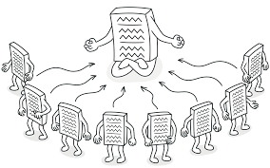
Какие имеются паттерны проектирования?
1. Порождающие.
Это шаблоны, которые помогают в создании объектов, обеспечивая гибкость и повторное использование кода. Они решают проблемы связанные с созданием экземпляров классов.
Проще говоря, представьте, что вы строите дом. Вместо того, чтобы каждый раз проектировать дом с нуля, вы используете готовые планы (шаблоны), которые можно адаптировать под разные нужды и условия.
Таким образом, порождающие паттерны проектирования — это как готовые планы для создания объектов в программировании, которые можно использовать повторно и адаптировать для создания новых объектов.

Slide 7
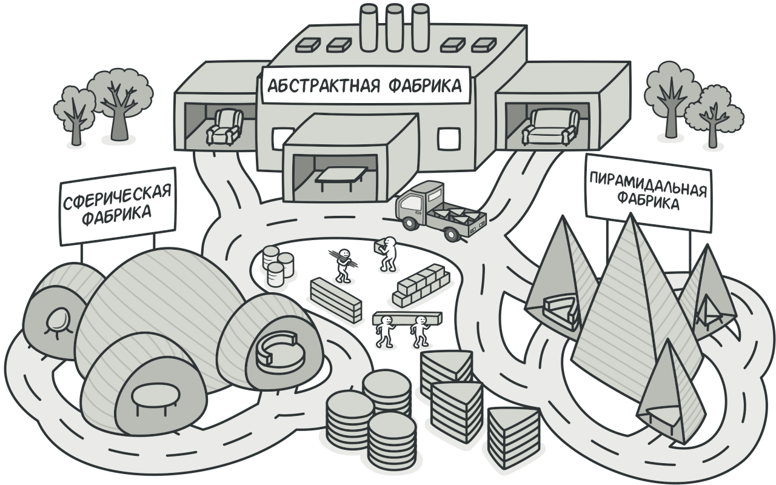
Абстрактная фабрика.
Паттерн "Абстрактная фабрика" — это о том, когда у вас есть несколько фабрик, каждая из которых умеет делать разные наборы одинакового семейства вещей, но похожим образом. Допустим, вы хотите обставить квартиру мебелью, и у вас есть выбор между разными стилями: скандинавским, модерн, классика и так далее.
Вместо того чтобы каждый раз заново придумывать, как сделать стул или стол, вы выбираете фабрику, которая специализируется на нужном вам стиле. Эта фабрика уже знает, как делать мебель в этом стиле, и может предложить вам комплекты: стул, стол, диван и так далее. Выбрав одну фабрику, вы получаете всё в едином стиле и не беспокоитесь о том, что одна вещь не будет сочетаться с другой.

Slide 8
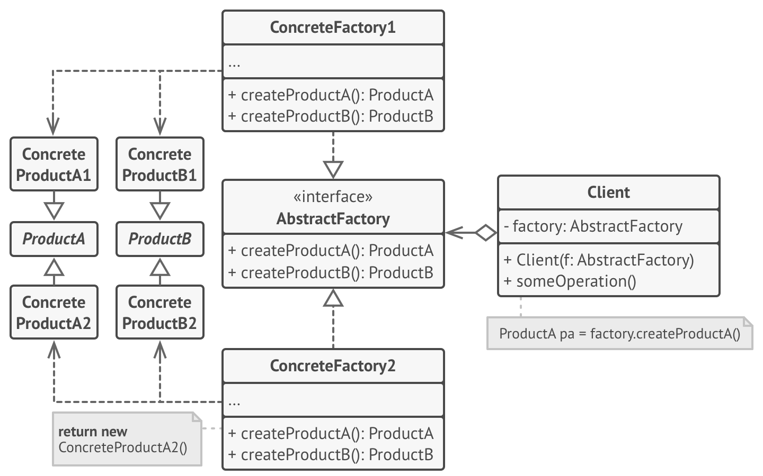
UML схема

Slide 9
Пример абстрактной фабрики на PHP

Slide 10
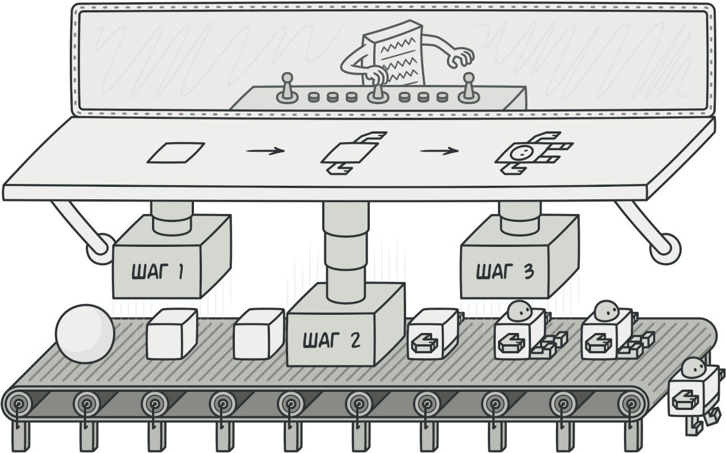
Строитель
Паттерн "Строитель" — это способ создания сложного объекта шаг за шагом. Вместо того чтобы создавать объект одной большой операцией, вы создаёте его по частям.
Представьте, что вы хотите сделать большой и вкусный бургер.
Используя паттерн "Строитель", вы бы сначала подготовили все ингредиенты: испекли булочки, приготовили котлету, нарезали овощи и так далее. Затем, шаг за шагом, вы бы аккуратно добавляли каждый ингредиент, контролируя процесс и убеждаясь, что всё идеально сочетается. В итоге, у вас получится идеальный бургер, сделанный именно так, как вы хотели.

Slide 11
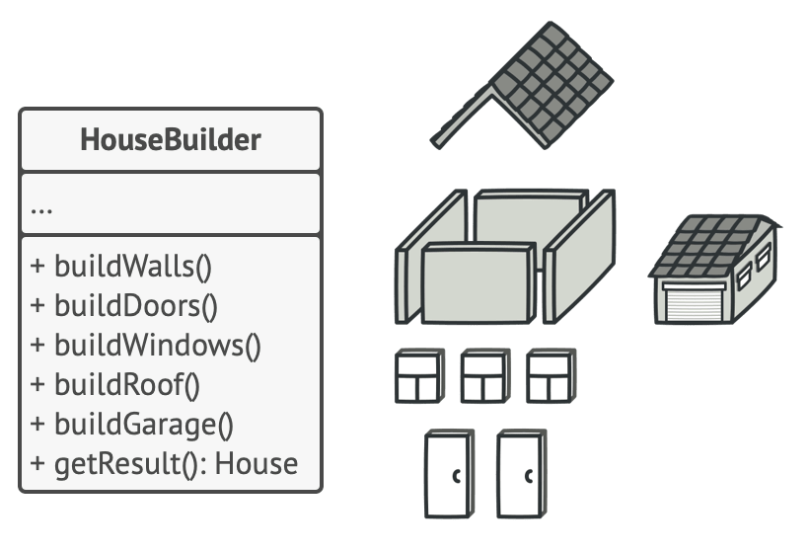
UML схема.

Slide 12
Пример строителя на PHP

Slide 13
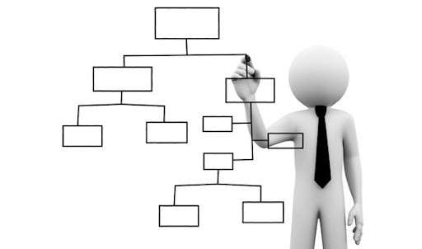
Какие имеются паттерны проектирования?
2. Структурные.
Это как инструкции, которые помогают организовать различные части программы так, чтобы они хорошо работали вместе.
Структурные паттерны помогают определить, как блоки (или части кода) должны быть связаны, чтобы ваша программа была устойчивой, гибкой и легко поддавалась изменениям. Они как рецепты, которые помогают программистам создавать большие и сложные системы, разбивая их на более мелкие и управляемые части.

Slide 14
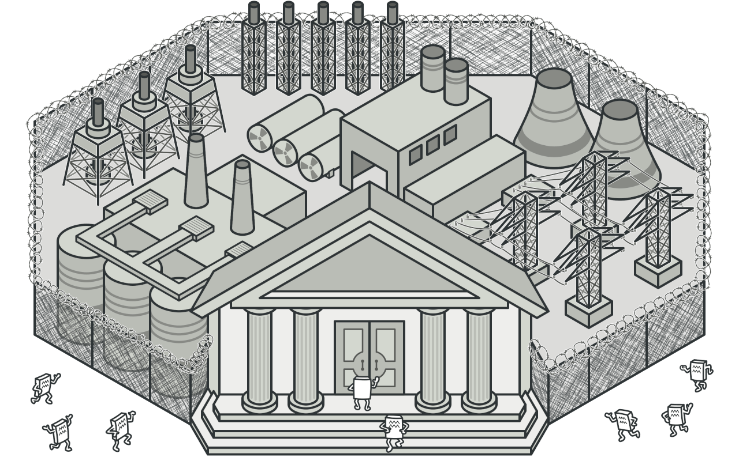
Фасад
Паттерн "Фасад”
— это как бы "обертка" или "интерфейс", который скрывает за собой сложную систему, делая ее проще в использовании.
Если у вас есть сложное устройство с множеством кнопок и переключателей, "Фасад" предоставляет вам всего одну кнопку, которая автоматически настраивает все функции устройства для выполнения определенной задачи.
Кроме того, что Фасад позволяет снизить общую сложность программы, он также помогает вынести код, зависимый от внешней системы в единственное место и изолирует клиентов от компонентов сложной подсистемы.

Slide 15
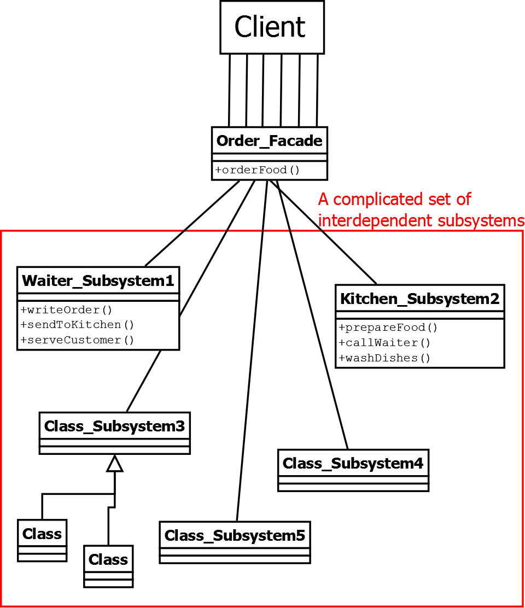
UML схема.

Slide 16
Пример фасада на PHP

Slide 17
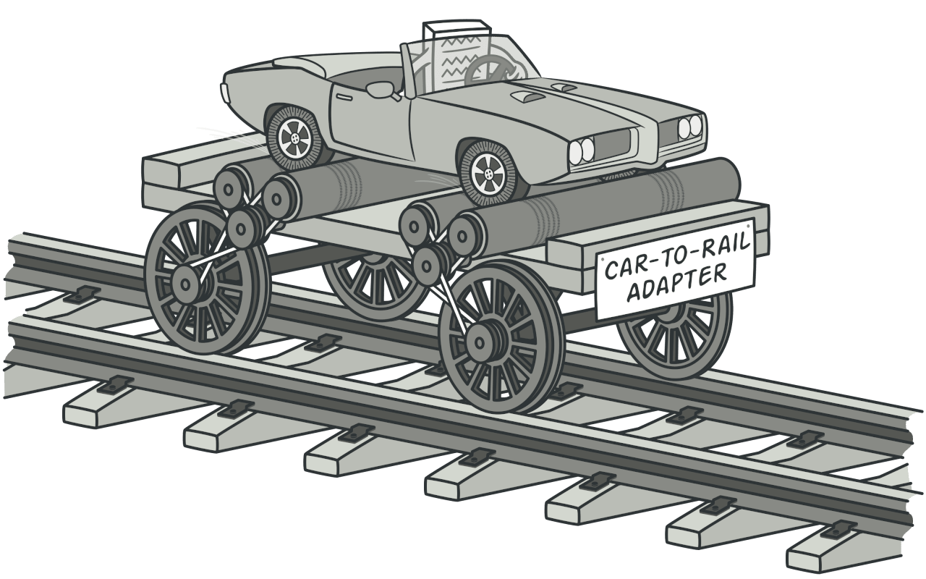
Адаптер
Паттерн "Адаптер"
используется для того, чтобы помочь двум несовместимым интерфейсам работать вместе.
Представьте, что у вас есть розетка, которая не подходит для вашего зарядного устройства. Адаптер в этом случае — это переходник, который позволяет подключить зарядное устройство к розетке.
В программировании это работает так же.
Если у вас есть два класса с разными интерфейсами, и вам нужно, чтобы они могли взаимодействовать, вы можете использовать паттерн "Адаптер". Один класс (адаптер) обертывает другой и переводит вызовы к его методам таким образом, чтобы они могли понимать друг друга.

Slide 18
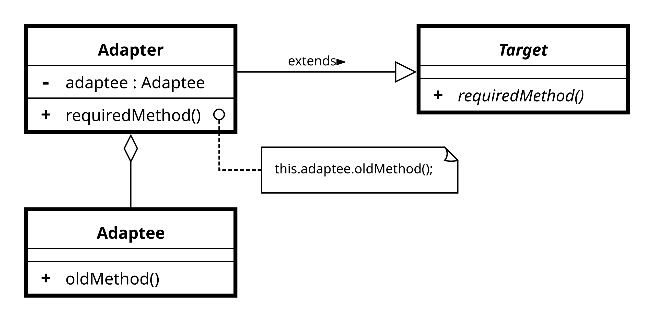
UML схема

Slide 19
Пример адаптера на PHP

Slide 20
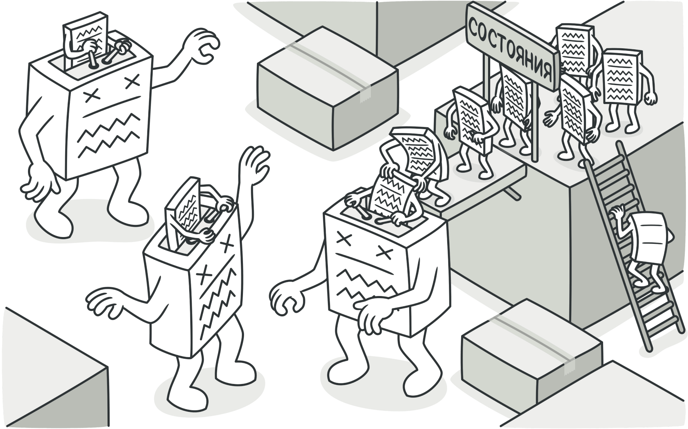
Какие имеются паттерны проектирования?
3. Поведенческие.
Это шаблоны, которые помогают разработчикам управлять сложными взаимодействиями между объектами и классами в программировании.
Проще говоря, представьте, что у вас есть группа людей, работающих над проектом. Каждый человек в этой группе имеет свою роль и задачи.
Поведенческие паттерны — это как правила, которые определяют, как члены команды должны взаимодействовать, чтобы проект был успешно завершен.
Эти паттерны помогают убедиться, что каждый знает, что делать, и все работает гладко и эффективно.

Slide 21
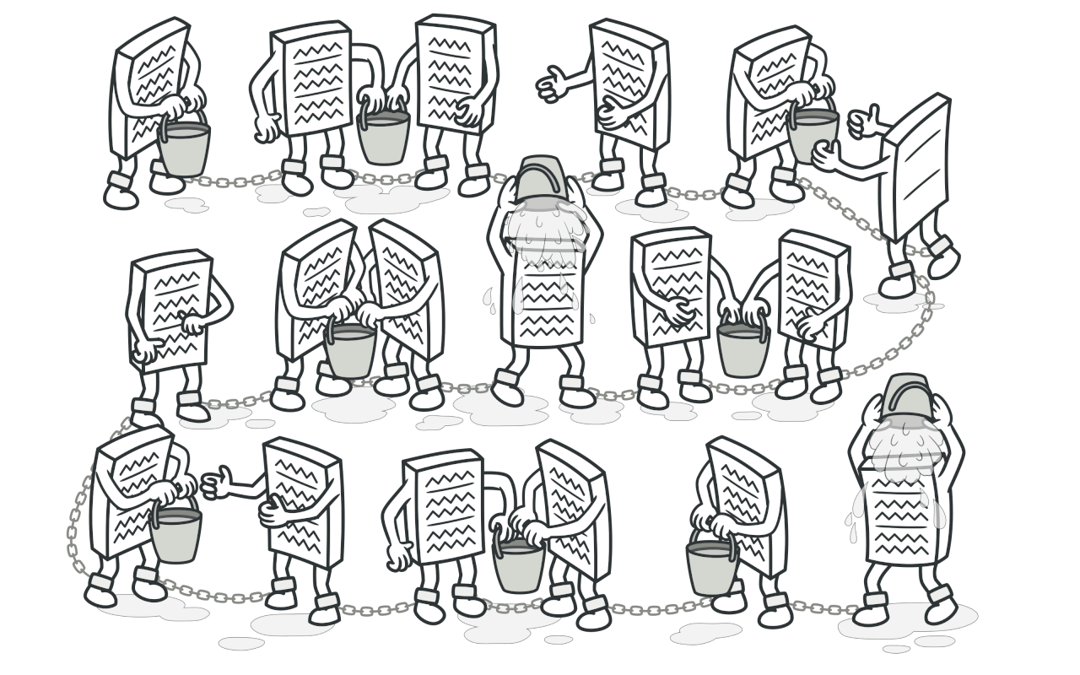
Цепочка обязанностей
Паттерн "Цепочка обязанностей“
Можно представить как игру в "горячую картошку". Представьте, что у вас есть картошка (задача или запрос), которую нужно передать от одного человека к другому, пока не найдется тот, кто сможет её "охладить" (обработать запрос).
В программировании это выглядит так:
у вас есть цепочка объектов (работников), и каждый объект знает, кто следующий в этой цепочке.
Когда поступает запрос, первый объект пытается его обработать. Если он не может, он передает запрос следующему объекту, и так далее, пока запрос не будет обработан или не достигнет конца цепочки.

Slide 22
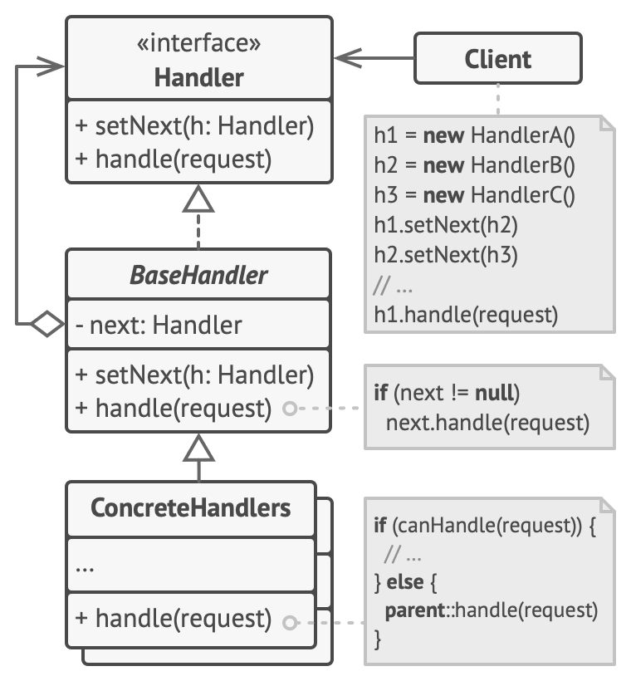
UML схема

Slide 23
Пример цепочки обязанностей на PHP

Slide 24
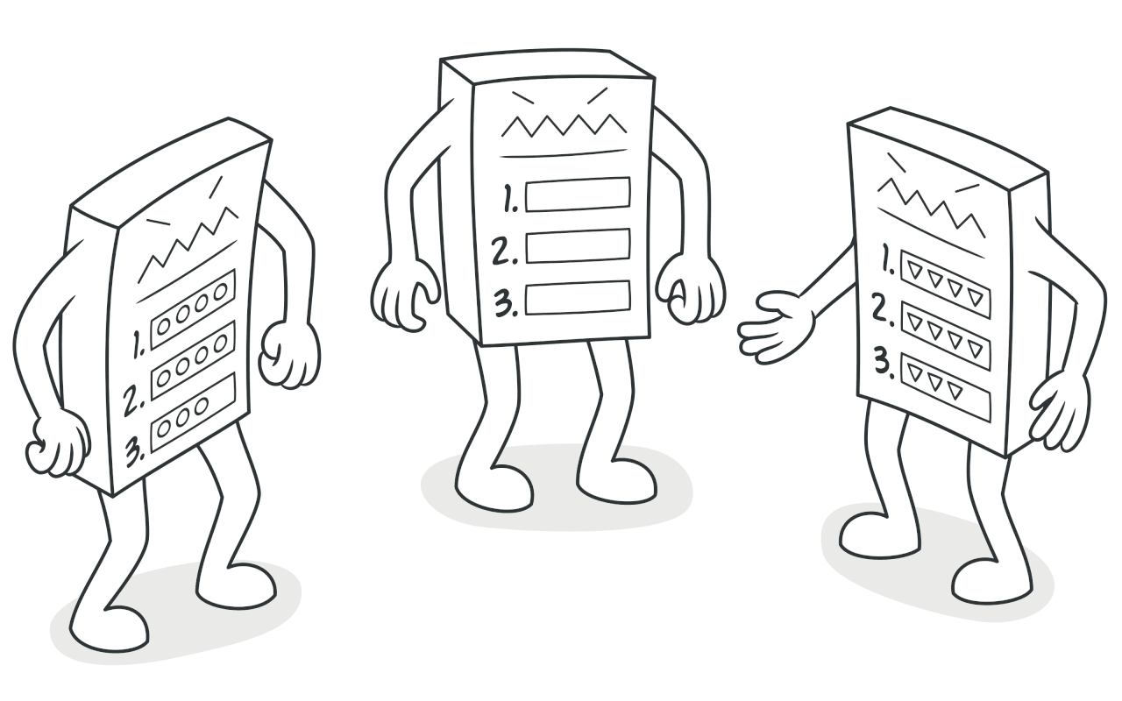
Шаблонный метод
Паттерн "Шаблонный метод"
Можно сравнить с рецептом приготовления блюда. Допустим, у вас есть общий рецепт пирога, который включает основные шаги: приготовить тесто, подготовить начинку, выпекать. Эти шаги всегда выполняются в определенном порядке, и они одинаковы для любого пирога.
Теперь, если вы хотите сделать яблочный пирог, вы добавляете яблоки в начинку. Если хотите сделать вишневый — добавляете вишни. Но основные шаги приготовления остаются неизменными.
Иначе говоря, у вас есть базовый класс с методом, который определяет скелет алгоритма. Этот метод вызывает другие "шаги" этого алгоритма, которые могут быть переопределены в подклассах, но сама структура алгоритма (последовательность шагов) изменяться не будет.

Slide 25
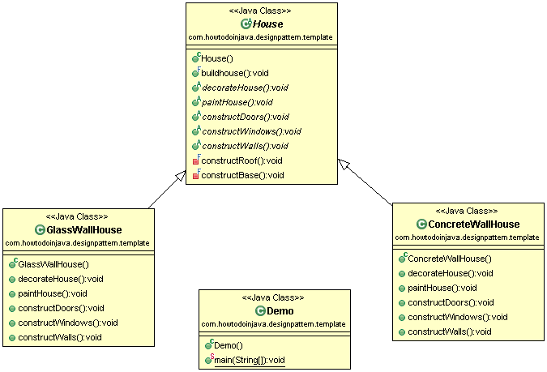
UML схема

Slide 26
Пример шаблонного метода на PHP.

Slide 27
Примеры использования паттернов проектирования в Yii2:
Active Record:
Пример: User::find()->where(['id' => 1])->one();
Этот код использует Active Record для поиска пользователя с ID 1 в базе данных.
MVC:
Пример: Создание контроллера SiteController с действием actionIndex для отображения главной страницы.
actionIndex будет использовать модель для получения данных и передавать их в представление index.
Service Locator:
Пример: Получение компонента приложения db через Yii::$app->db.
Конкретика: Это позволяет доступ к компоненту базы данных, который может быть настроен в конфигурационном файле.

Slide 28
Примеры использования паттернов проектирования в Yii2:
4. Dependency Injection:
Пример: Инъекция объекта Request в контроллер через конструктор.
Это обеспечивает контроллеру доступ к данным запроса без необходимости напрямую обращаться к суперглобальным переменным.
5. Factory Method:
Пример: Создание виджета GridView с помощью фабричного метода create().
В Yii2 есть класс yii\base\Widget, который является базовым классом для всех виджетов. Когда вы создаете виджет, вы обычно вызываете его метод widget(), который в свою очередь использует фабричный метод для создания экземпляра виджета.
6. Decorator:
Расширение функциональности модели с помощью поведения TimestampBehavior.
TimestampBehavior автоматически заполняет атрибуты created_at и updated_at текущим временем.

Slide 29
Примеры использования паттернов проектирования в Yii2:
7. Observer:
Подписка на событие afterSave модели для выполнения дополнительных действий после сохранения.
Обработчик события может, например, очистить кэш, связанный с моделью.
8. Strategy:
Пример: Использование различных стратегий валидации для полей формы.
Валидатор EmailValidator проверяет, что значение атрибута является действительным адресом электронной почты.
9. Singleton:
Пример: Использование Yii::$app для доступа к глобальному состоянию приложения.
Yii::$app предоставляет доступ к компонентам и параметрам приложения в любой точке кода.

